Slide 1
Detalhes Adicionais de Projeto

Slide 2
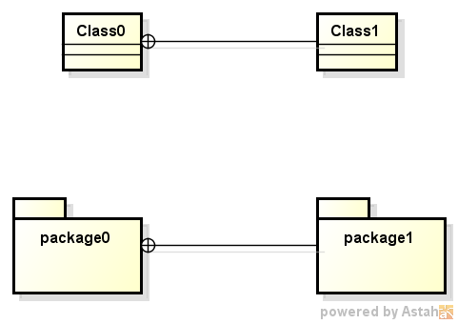
Aninhamento Nested Relationship
É apenas uma forma gráfica de mostrar aninhamento. O pacote, por exemplo,
poderia também ser colocado dentro do outro. O significado é o mesmo.
No caso da classe, a única forma de representar uma Inner Class é usando esse tipo de
relacionamento de associação.

Slide 3
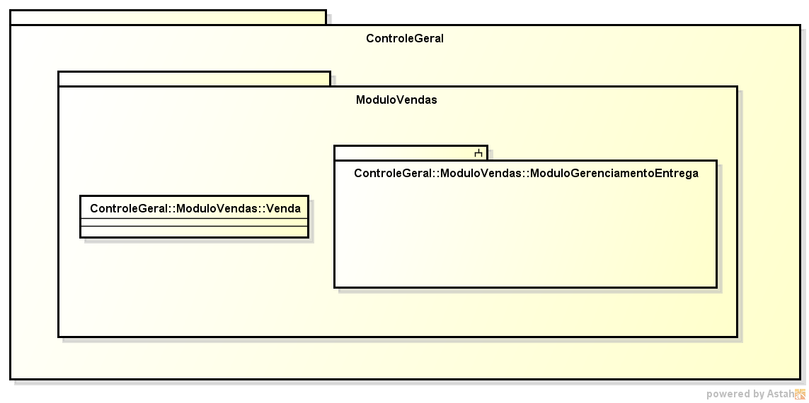
Namespace e Subsistema
É “onde” (o caminho) o elemento se encontra

Slide 4
Pacotes e Subsistemas
Pacotes são usados para agrupamento de classes relacionadas a um determinado critério
Impacta na organização do sistema e, consequentemente, na facilidade de compreensão futura
Subsistemas são conjuntos de elementos (pacotes, classes, interfaces) que possuem um comportamento, isto é, um determinado objetivo. Os pacotes não necessariamente precisam exibir um comportamento.

Slide 5
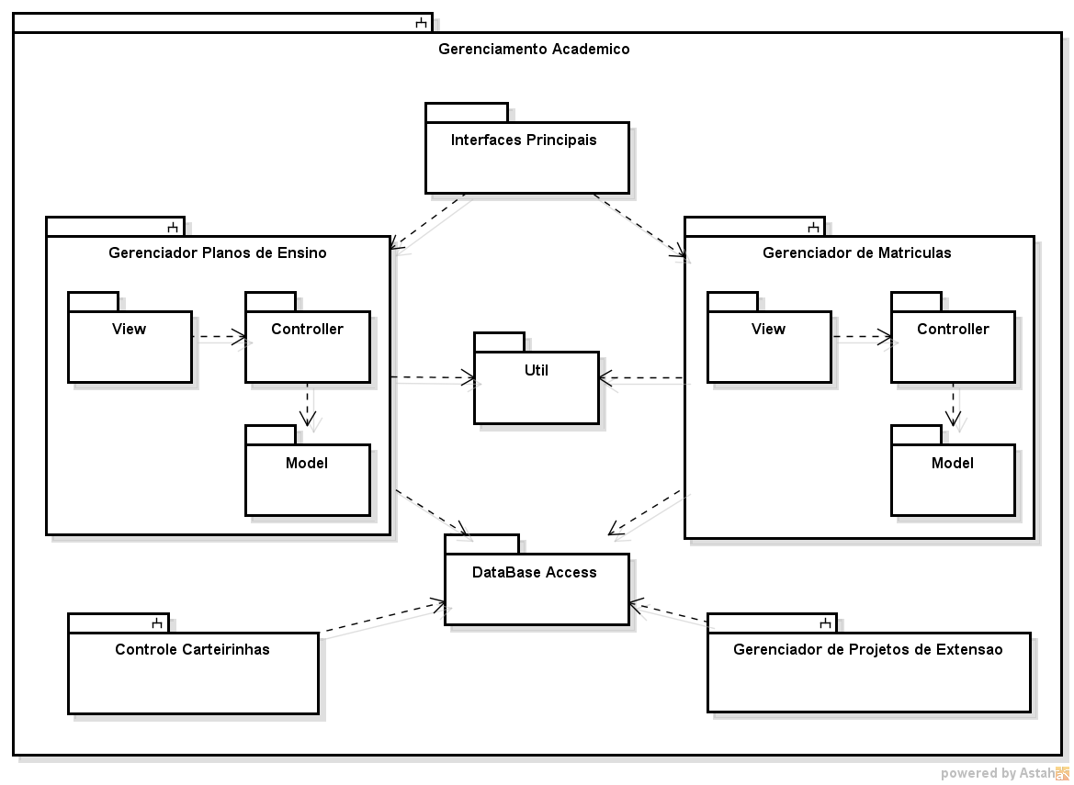

Slide 6
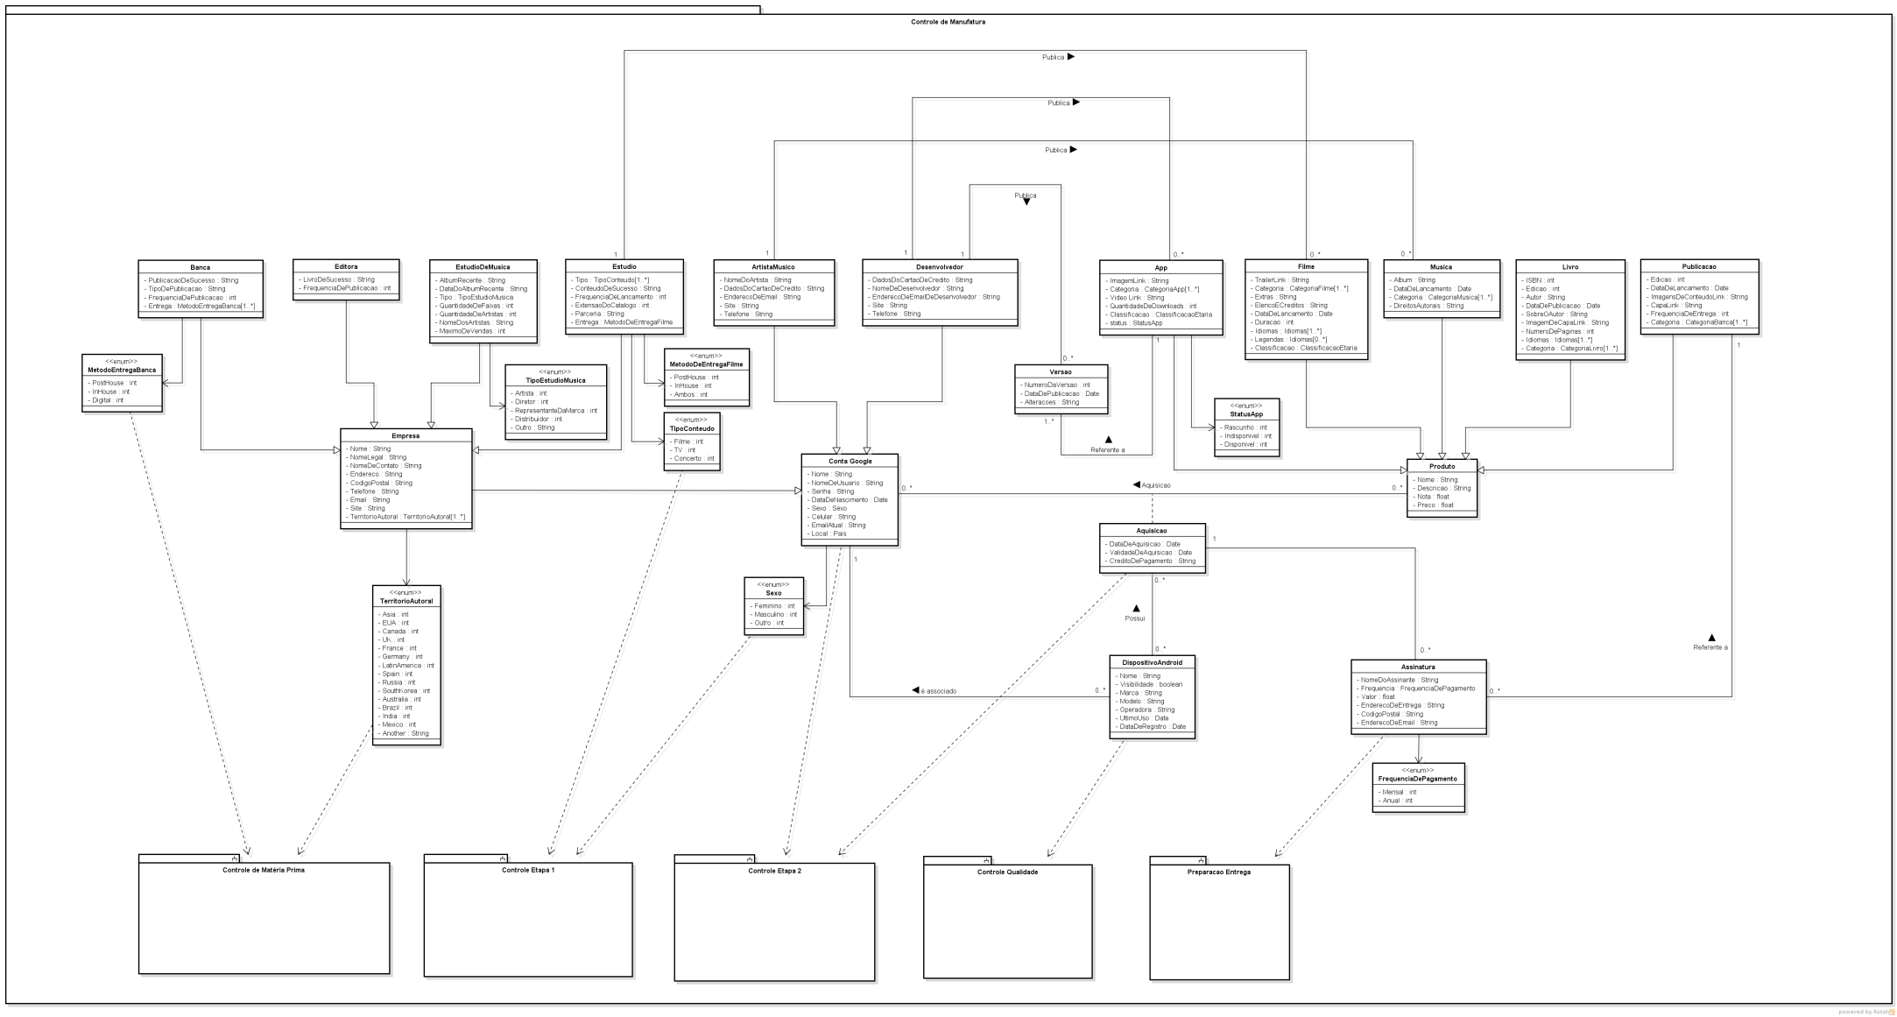

Slide 7


